Slide 1
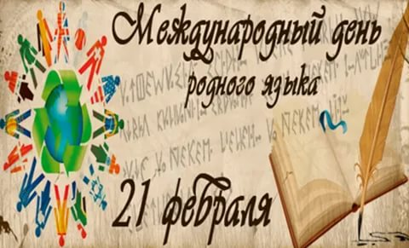
Международный день родного языка.

Slide 2
Международный день родного языка, провозглашенный Генеральной конференцией ЮНЕСКО 17 ноября 1999 года, отмечается с 2000 года ежегодно 21 февраля .
Эта дата была выбрана в знак памяти событий 21 февраля 1952 г., когда в Дакке, столице нынешней Бангладеш, от пуль полицейских погибли студенты - участники демонстрации в защиту своего родного языка бенгали, который они требовали признать одним из государственных языков страны.
По мнению специалистов, родной язык находится под угрозой исчезновения, если в том или ином сообществе его перестают изучать более 30% детей.

Slide 3
Согласно атласу языков мира, находящихся под угрозой исчезновения, подготовленном ЮНЕСКО в 2009 г., за период жизни последних трех поколений людей из 6000 существующих в мире языков уже исчезли более 200 языков, 538 находятся в критическом положении, 502 языкам угрожает серьезная опасность, 651 находятся в опасности и 607 - в состоянии неустойчивости.
В России 136 языков находятся в опасности, и 20 уже признаны мертвыми.
Помимо 20 исчезнувших языков (например, айнского, югского) в России еще 22 языка считаются находящимися в критическом состоянии (алеутский, терско-саамский, ительменский), 29 - в серьезной опасности (нивхский, чукотский, карельский). Под угрозой исчезновения оказались 49 языков, в том числе, калмыцкий и удмуртский. Опасение вызывает положение 20 языков, в числе которых оказались чеченский, якутский и тувинский.

Slide 4
Атлас языков – систематизированное собрание карт, показывающих распространение отдельных языков и их диалектов, объединенных общей территорией, общей генетической или ареальной принадлежностью или иной общей характеристикой.

Slide 5
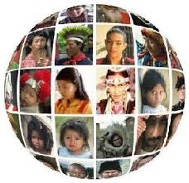
Признание и уважение всех языков является ключом к сохранению мира. Каждый язык самобытен. Он имеет собственные выражения, которые отражают менталитет и обычаи народа. Подобно нашему имени мы обретаем родной язык от нашей матери в детстве. Он формирует наше сознание, пропитывает заложенной в нем культурой.

Slide 6
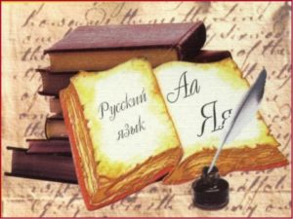
В русском языке отразилась богатая и славная история русского народа: в нём оставили свой след и устное творчество, и великий труд русских писателей, и созидательный труд всего русского народа.
«Русский язык - один из богатейших
языков в мире, в этом нет
никакого сомнения» -
писал Белинский.
А современник А.С.Пушкина русский поэт П.А.Вяземский сказал: «Язык есть исповедь народа, В нём слышится его природа. Его душа и быт родной...»

Slide 7
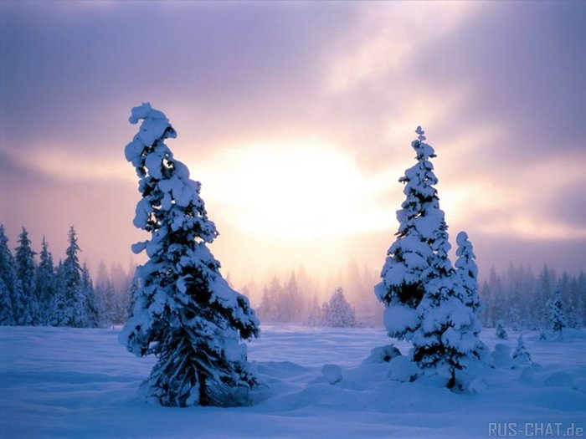
ЯНВАРЬ
Январь в Древней Руси назывался "сечень",
потому что уже в январе люди начинали
готовиться к весенним полевым работам:
вырубали, или "секли", деревья на участке леса,
выбранном под будущую пашню.

Slide 8
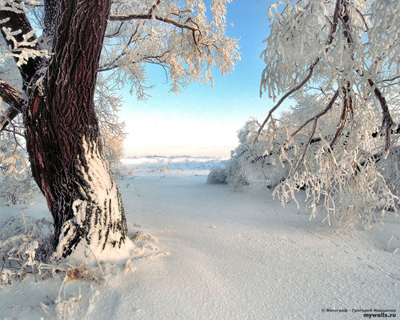
ФЕВРАЛЬ
Срубленные деревья оставляли сохнуть
на месте около месяца, поэтому февраль носил
название «сухий» или «сухой». Звали его также
и «лютым» - ведь морозы в эту пору года
на нашей земле стоят лютые.

Slide 9
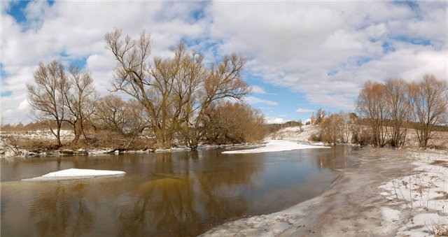
МАРТ
В марте подсохшие за февраль деревья
сжигали на том месте, где они были срублены,
и полученной золой удобряли землю:
месяц март получил имя "березозол".

Slide 10
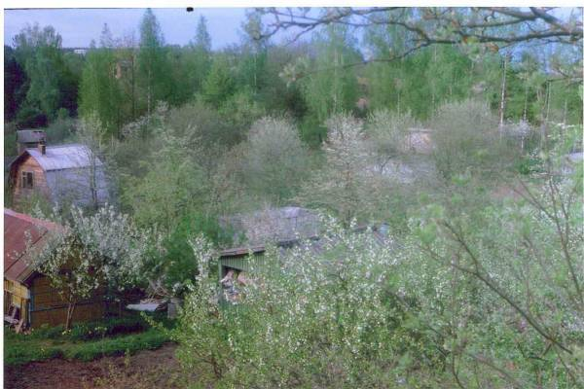
АПРЕЛЬ
В апреле наступала весна.
Дремучие леса одевались густой зеленой листвой, бескрайние степи - сочной травой и яркими цветами.
Славяне дали апрелю имя "цветень"
(цветение садов).

Slide 11
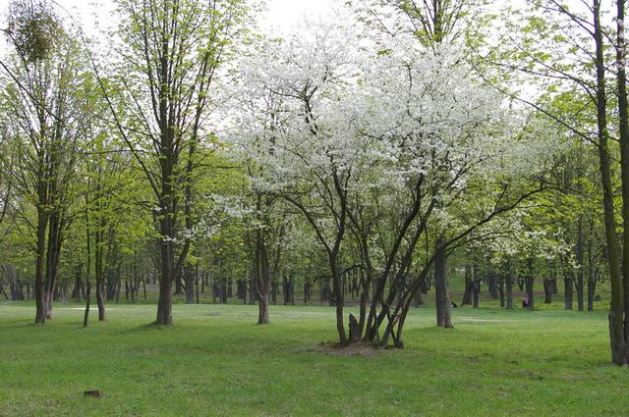
МАЙ
А маю дали название - "травень".

Slide 12
Владимир Иванович Даль.

Slide 13
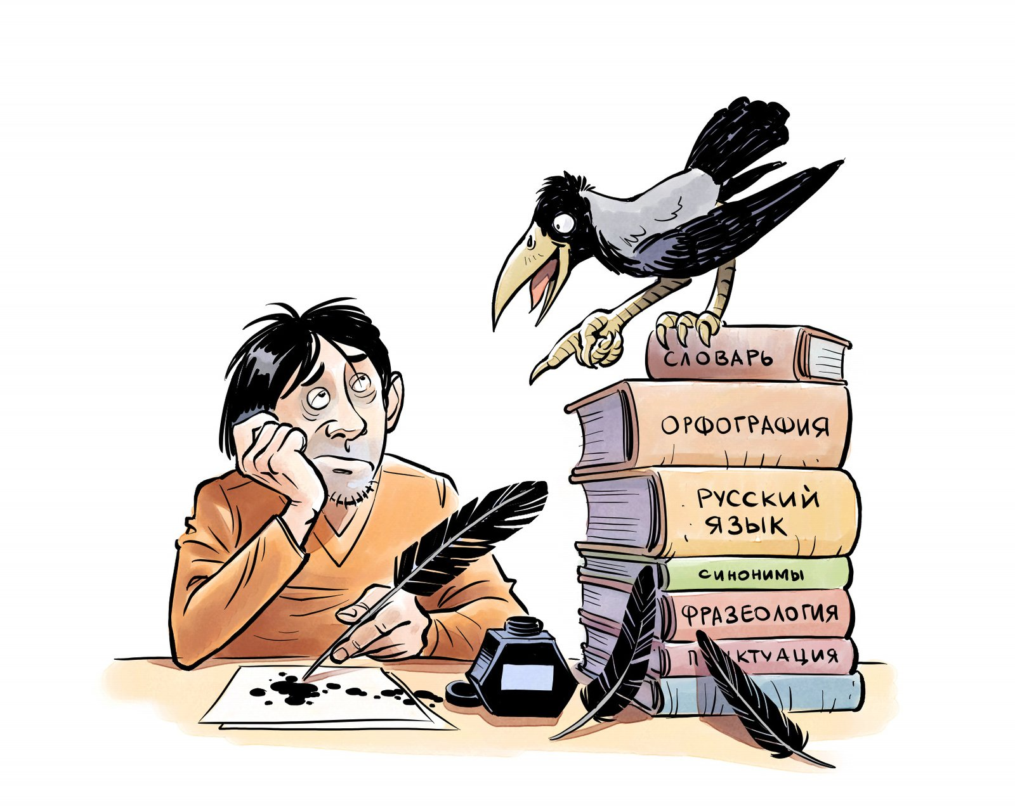
Эллочка

Slide 14
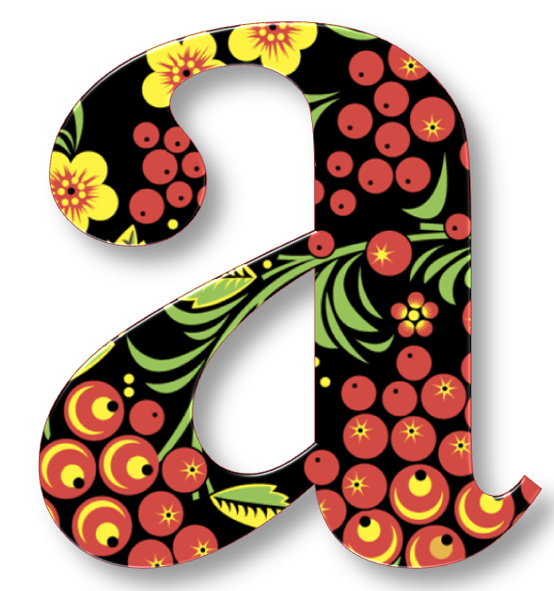

Slide 16
Знаете ли Вы, что...
В русском языке есть всего 74 слова, начинающихся с буквы Й.
Но большинство из нас помнит лишь йод, йога и Йошкар-Олу.
Единственное односложное прилагательное
в русском языке — это злой.

Slide 17
Знаете ли Вы, что...
Большинство слов с буквой Ф в русском языке — заимствованные.
Пушкин гордился тем, что в «Сказке о царе Салтане» было всего лишь одно слово с этой буквой — флот.
Флот уж к острову подходит.
Князь Гвидон трубу наводит:
Царь на палубе стоит
И в трубу на них глядит;

Slide 18
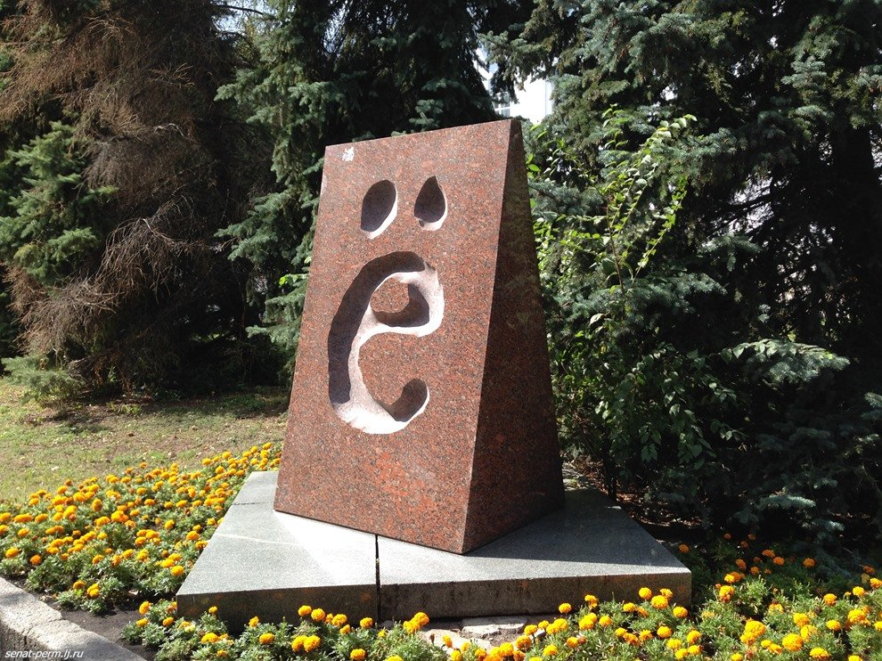

Slide 19
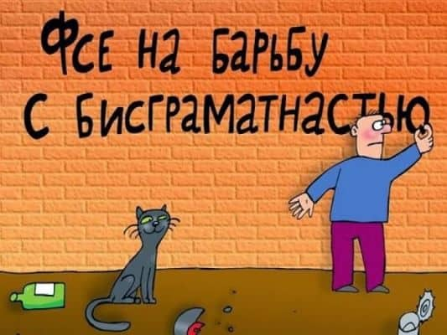
ЕРАЛАШ

Slide 20
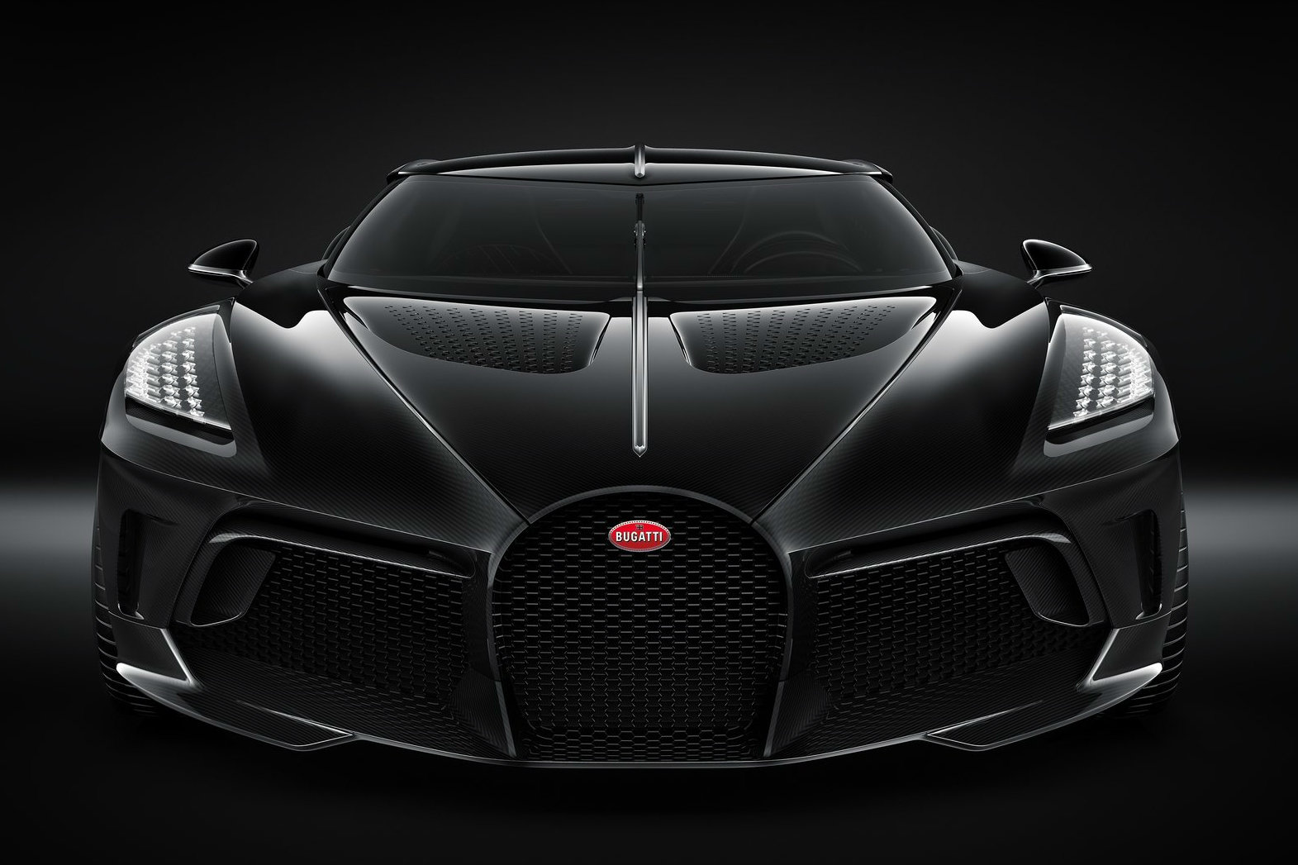
В начале 19 века русский язык активно культивировал многие иностранные слова. В начале 21 века придется его возрождать. Что же случилось с нашим языком за два века? Во первых, у многих слов появилось другое значение. 1) Бабки прежде были старые, ворчливые, стали – новые, зеленые, хрустящие. 2) Раньше под словом «тачка» подразумевалась безобидная тележка для перевозки груза. Теперь «тачкой» называют машину.

Slide 21
Многие слова употребляются в сокращенном виде.
Из «материала» наши предки строили многоэтажные слова.
Сегодня от этого слова осталось три буквы МАТ. Зато теперь строить ничего не надо. Он сам по себе и трехэтажный, и десятиэтажный. А так бичует сквернословие поэт Эдуард Асадов.

Slide 22
О скверном и святом
Что в сердце нашем самое святое?
Навряд ли надо думать и гадать.
Есть в мире самое простое
И самое возвышенное – Мать!
Так почему ж большое слово это,
Пусть не сегодня, а давным -давно
Но в первый раз ведь было кем-то, где-то
В кощунственную брань обращено?
Тот пращур был и темный, и дурной
И вряд ли даже ведал, что творил,
Когда однажды взял и пригвоздил
Родное слово к брани площадной
И ведь пошло же, не осело пылью,
А поднялось как темная река.
Нашлись другие. Взяли, подхватили
И понесли сквозь годы и века…
Пусть иногда кому-то очень хочется
Хлестнуть врага словами, как бичом,
И резкость на язык не просто просится,
Но только мать тут вовсе не причем?
Пусть жизнь сложна, пускай порой сурова.
И все же трудно попросту понять,
Что слово «мат» идет от слова «мать»,
Сквернейшее от самого святого!
Неужто вправду за свою любовь ,за то что родила нас и растила

Slide 23
О скверном и святом
Мать лучшего уже не заслужила,
Чем этот шлейф из непристойных слов?
Ну как позволить, чтобы год за го
дом
Там оскорблялось пламя их сердец?!
И сквернословам всяческого рода
пора сказать сурово наконец.
Бранитесь или ссорьтесь, как хотите,
Но не теряйте звания людей.
Не трогайте , не смейте , не грязните
Ни имени, ни чести матерей .
(Эдуард Асадов)

